Slide 1
第6章 上下文无关语言
正则文法的用途：
词法分析：识别高级程序语言的单词（标识符，常数等）
正则文法的局限性：
无法识别某些语句和表达式
例1：if语句，如 if (a = =0)
a = a + b；
else
a = a – b；
例2：成对的括号，如a*(b*(b+c))
例3：L = {a^{n}b^{n} | n ≥ 1}不是正则语言，无法用FA识别

Slide 2
第6章 上下文无关语言
上下文无关文法的用途：
词法分析：识别高级程序语言的语句
L = {a^{n}b^{n} | n ≥ 1}的上下文无关文法为：S → ab | aSb
s
a
a
a
a
b
b
b
b
b
b
识别a^{n}b^{n} 的无限状态自动机
例：
G：S→S(S)|ε，L(G)不是RL, 是CFL

Slide 3
第6章 上下文无关语言
主要内容
  关于CFL的分析
    派生和归约、派生树
  CFG的化简
    无用符、空产生式、单一产生式
  CFG的范式
    CNF(乔姆斯基范式文法)
    GNF(格雷巴赫范式文法)

Slide 4
第6章 上下文无关语言
重点
  CFG的化简
  CFG到GNF的转换
难点
  CFG到GNF的转换，特别是其中的用右递归替换左递归的问题

Slide 5
6.1 上下文无关语言
文法G=(V，T，P，S)被称为是上下文无关的。如果除了形如A→ε的产生式之外，对于∀α→β∈P，均有|β|≥|α|，并且α∈V成立。
关键：对于∀α∈V，如果α→β∈P，则无论α出现在句型的任何位置，我们都可以将α替换成β，而不考虑α的上下文。

Slide 6
6.1.1 上下文无关文法的派生树
算术表达式的文法
G_{exp1}：E → E + T | E - T | T
T → T * F | T / F | F
F → F↑P | P
P → ( E ) | N ( L ) | id
N → sin | cos | exp | abs | log | int
L → L, E | E

Slide 7
6.1.1 上下文无关文法的派生树
算术表达式x+x/y↑2的不同派生
E⇒E+T⇒T+T⇒F+T⇒P+T⇒x+T⇒x+T/F⇒x+F/F
⇒x+P/F⇒x+x/F⇒x+x/F↑P⇒x+x/P↑P⇒x+x/y↑P
⇒x+x/y↑2
E⇒E+T⇒E+T/F⇒E+T/F↑P⇒E+T/F↑2⇒E+T/P↑2
⇒E+T/y↑2⇒ E+F/y↑2⇒ E+P/y↑2⇒ E+x/y↑2
⇒ T+x/y↑2⇒ F+x/y↑2⇒ P+x/y↑2⇒x+x/y↑2
E⇒E+T⇒T+T⇒T+T/F⇒F+T/F⇒F+T/F↑P
⇒P+T/F↑P⇒x+T/F↑P⇒x+F/F↑P⇒x+F/F↑2
⇒x+F/P↑2⇒x+P/P↑2⇒x+P/y↑2⇒x+x/y↑2

Slide 8
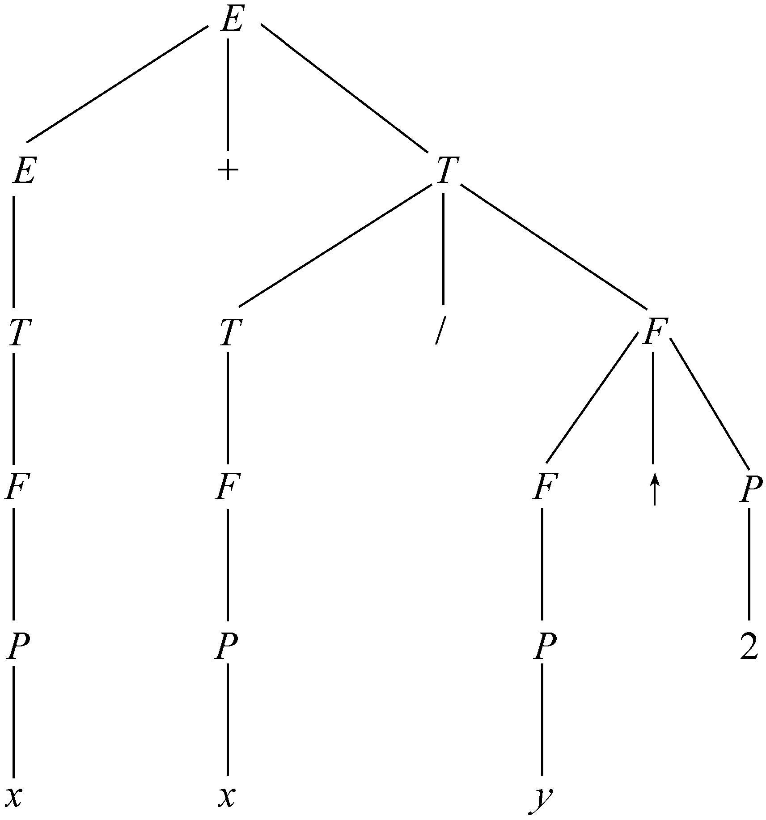
6.1.1 上下文无关文法的派生树
文法G_{exp1}句子x + x/ y↑2的结构。

Slide 9
6.1.1 上下文无关文法的派生树
派生树(derivation tree)
  一棵(有序)树(ordered tree)
  树的每个顶点有一个标记X，且X∈V∪T∪{ε}
  树根的标记为S；
  如果非叶子顶点v标记为A，v的儿子从左到右依次为v₁，v₂，…，v_{n}，并且它们分别标记为X₁，X₂，…，X_{n}，则A→X₁X₂…X_{n}∈P；
  如果X是一个非叶子顶点的标记，则X∈V；
  如果顶点v标记为ε，则v是该树的叶子，并且v是其父顶点的唯一儿子。

Slide 10
6.1.1 上下文无关文法的派生树
别称
  生成树
  分析树(parse tree)
  语法树(syntax tree)
顺序
  v₁，v₂是派生树T的两个不同顶点，如果存在顶点v，v至少有两个儿子，使得v₁是v的较左儿子的后代，v₂是v的较右儿子的后代，则称顶点v₁在顶点v₂的左边，顶点v₂在顶点v₁的右边。

Slide 11
6.1.1 上下文无关文法的派生树
结果(yield)
派生树T的所有叶子顶点从左到右依次标记为X₁，X₂，…，X_{n}，则称符号串X₁X₂…X_{n}是T的结果。
一个文法可以有多棵派生树，它们可以有不同的结果。
句型α的派生树：“G的结果为α的派生树”。

Slide 12
6.1.1 上下文无关文法的派生树
派生子树(subtree)
满足派生树定义中除了对根结点的标记的要求以外各条的树叫派生子树(subtree)。
如果这个子树的根标记为A，则称之为A子树。
派生树和派生子树唯一差别是派生子树的根结点可以标记非开始符号。

Slide 13
6.1.1 上下文无关文法的派生树
定理6-1 设CFG G=(V，T，P，S)，S⇒α的
充分必要条件为G有一棵结果为α的派生树。
证明：
证一个更为一般的结论：对于任意A∈V，A⇒α的充分必要条件为G有一棵结果为α的A-子树。
充分性：设G有一棵结果为α的A-子树，非叶子顶点的个数n施归纳，证明A⇒α成立。
*
*
*

Slide 14
6.1.1 上下文无关文法的派生树
当n=1时，该A子树是一个二级子树。假设此树的叶子顶点的标记为X₁，X₂，…，X_{m} 。必有A→X₁X₂…X_{m}∈P 。该子树的结果α，所以， X₁，X₂，…，X_{m} =α，故A⇒α成立。
当n≤k(k≥1)时结论成立，往证n=k+1时结论成立。
*

Slide 15
6.1.1 上下文无关文法的派生树
设A-子树有k+1个非叶子顶点，根顶点A的儿子从左到右依次为v₁，v₂，…，v_{m}，并且它们分别标记为X₁，X₂，…，X_{m} 。
A→X₁X₂…X_{m}∈P 。
以X₁，X₂，…，X_{m}为根的子树的结果依次为α₁，α₂，…，α_{m} 。
X₁，X₂，…，X_{m}为根的子树的非叶子顶点的个数均不大于k。

Slide 16
6.1.1 上下文无关文法的派生树
*
X₁⇒α₁
X₂⇒α₂
…
X_{m}⇒α_{m}
而且
α=α₁α₂…α_{m}
*
*

Slide 17
6.1.1 上下文无关文法的派生树
A ⇒ X₁X₂…X_{m}
⇒α₁X₂…X_{m}
⇒α₁α₂…X_{m}
…
⇒α₁α₂…α_{m}
*
*
*

Slide 18
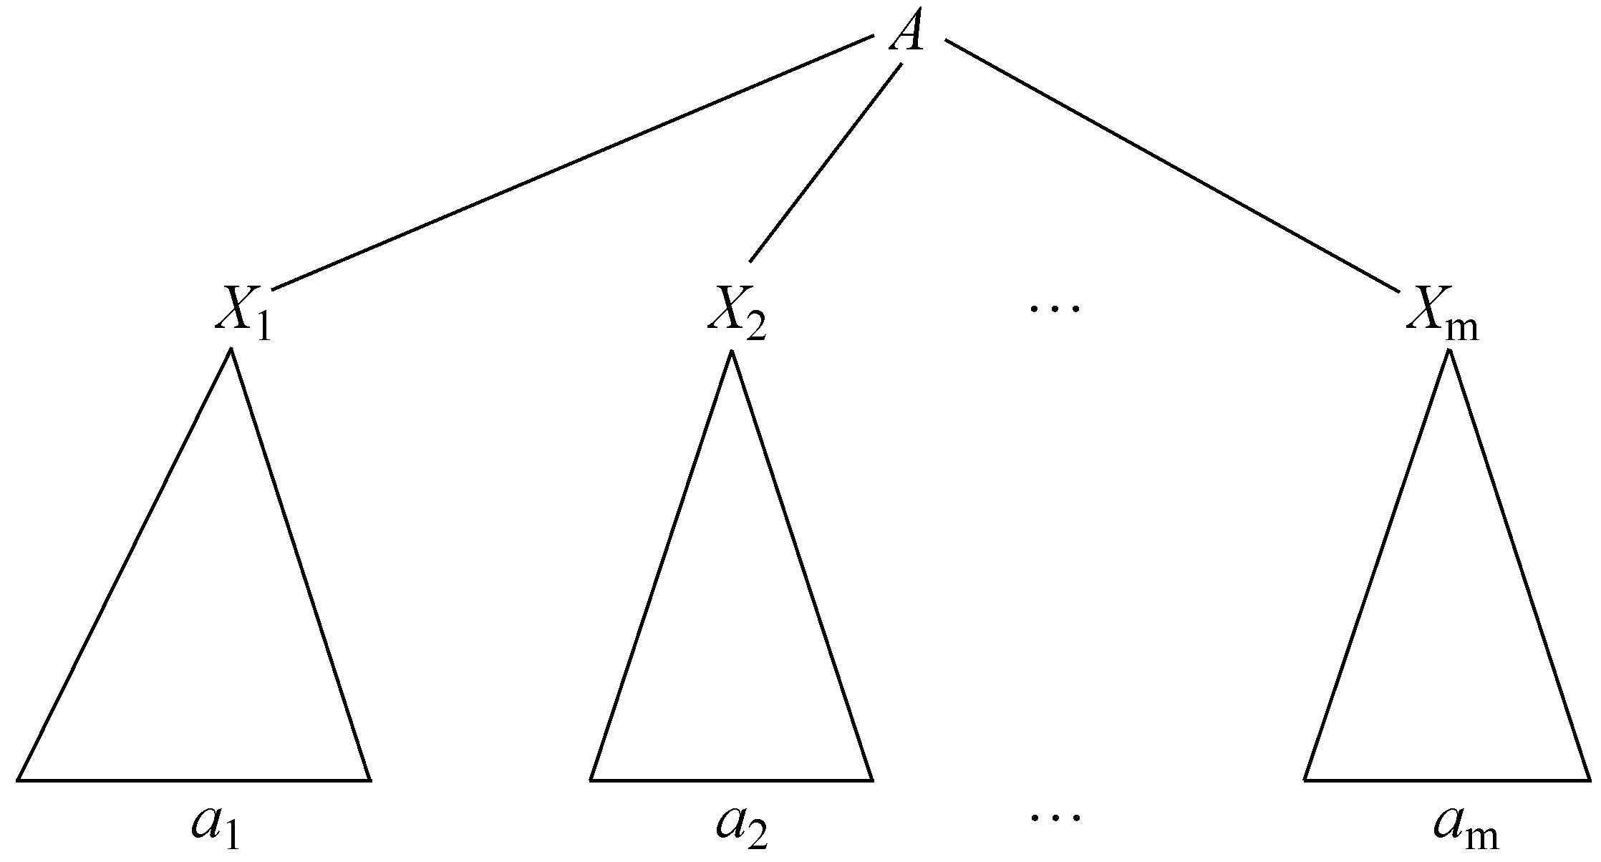
6.1.1 上下文无关文法的派生树

Slide 19
6.1.1 上下文无关文法的派生树
必要性
  设A⇒α，现施归纳于派生步数n，证明存在结
  果为α的A-子树。
  设n≤k(k≥1)时结论成立，往证当n=k+1时结论也
  成立：令A⇒α，则有：
  A ⇒ X₁X₂…X_{m}
  ⇒α₁X₂…X_{m}
  ⇒α₁α₂…X_{m}
  …
  ⇒α₁α₂…α_{m}
n
k+1
*
*
*

Slide 20
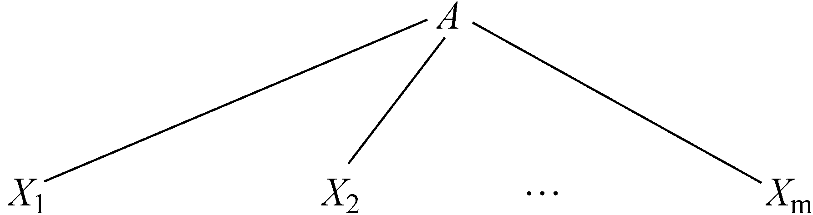
6.1.1 上下文无关文法的派生树

Slide 21
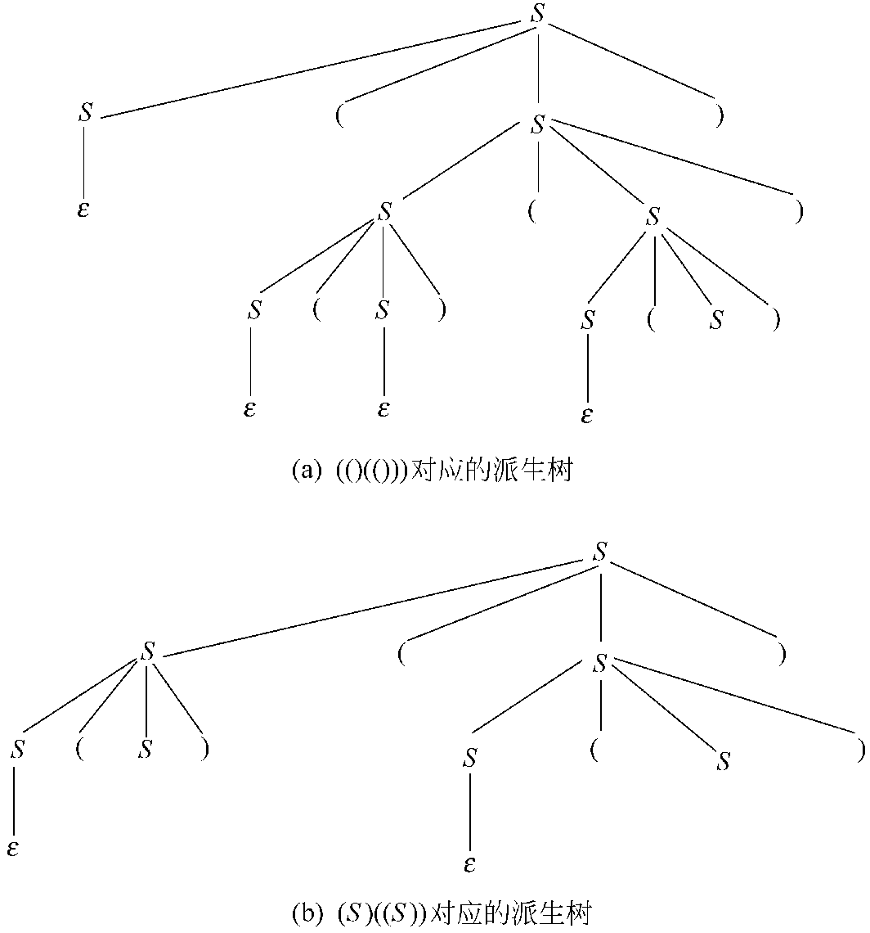
6.1.1 上下文无关文法的派生树
例6-1设G_{bra}：S→S(S)|ε，(( )(( ))) 和 (S)((S))的派生树。
ε

Slide 22
6.1.1 上下文无关文法的派生树
最左派生(leftmost derivation)
  α的派生过程中，每一步都是对当前句型的最左变量进行替换。
左句型(left sentential form)
  最左派生得到的句型叫做左句型。
最右归约(rightmost reduction)
  与最左派生相对的归约叫做最右归约。

Slide 23
6.1.1 上下文无关文法的派生树
最右派生(rightmost derivation)
  α的派生过程中，每一步都是对当前句型的最右变量进行替换。
右句型(right sentential form)
  最右派生得到的句型叫做右句型。
最左归约(leftmost reduction)
  与最右派生相对的归约叫做最左归约。

Slide 24
6.1.1 上下文无关文法的派生树
规范派生(normal derivation)
  最右派生。
规范句型(normal sentential form)
  规范派生产生的句型。
规范归约(normal reduction)
  最左归约。

Slide 25
应 用
main(){
int x=2,y=-1,z=2;
  if(x<y)
  if(y<0) z=0;
  else z+=1;
  printf("%d\n",z);
}
程序运行后的输出结果是____？

Slide 26
6.1.1 上下文无关文法的派生树
定理6-3 如果α是CFG G的一个句型，α的派
生树与最左派生和最右派生是一一对应的，
但是，这棵派生树可以对应多个不同的派生。

Slide 27
6.1.1 上下文无关文法的派生树
算术表达式的文法
G_{exp1}： E→ E + T | E - T | T
T→ T * F | T / F | F
F→ F↑P | P
P→ ( E ) | N ( L ) | id
N→ sin | cos | exp | abs | log | int
L→ L,E | E

Slide 28
6.1.1 上下文无关文法的派生树
算术表达式x+x/y↑2的3种不同派生
E ⇒E+T⇒T+T⇒F+T⇒P+T⇒x+T⇒x+T/F⇒x+F/F
⇒x+P/F⇒x+x/F⇒x+x/F↑P⇒x+x/P↑P⇒x+x/y↑P
⇒x+x/y↑2 (最左派生)
E ⇒E+T⇒E+T/F⇒E+T/F↑P⇒E+T/F↑2⇒E+T/P↑2
⇒E+T/y↑2⇒ E+F/y↑2⇒ E+P/y↑2⇒ E+x/y↑2
⇒ T+x/y↑2⇒ F+x/y↑2⇒ P+x/y↑2⇒x+x/y↑2
（最右派生）
E ⇒E+T⇒T+T⇒T+T/F⇒F+T/F⇒F+T/F↑P
⇒P+T/F↑P⇒x+T/F↑P⇒x+F/F↑P⇒x+F/F↑2
⇒x+F/P↑2⇒x+P/P↑2⇒x+P/y↑2⇒x+x/y↑2
（混合派生）

Slide 29
6.1.1 上下文无关文法的派生树
文法G_{exp1}句子x+x/y↑2的结构

Slide 30
6.1.2 二义性
简单算术表达式的二义性文法
G_{exp2:}
E→E+E|E-E|E/E|E*E
E→ E↑E|(E)|N(L)|id
N→sin|cos|exp|abs|log|int
L→L,E|E

Slide 31
6.1.2 二义性
句子x+x/y↑2在文法中的三个不同的最左派生
E⇒ E+E
⇒x+E
⇒x+E/E
⇒x+x/E
⇒x+x/E↑E
x+x/y↑E
x+x/y↑2
E⇒ E/E
⇒ E+E/E
⇒ x+E/E
⇒ x+x/E
⇒ x+x/E↑E
⇒ x+x/y↑E
⇒ x+x/y↑2
E⇒ E↑E
⇒ E/E↑E
⇒ E+E/E↑E
⇒ x+E/E↑E
⇒ x+x/E↑E
⇒ x+x/y↑E
⇒ x+x/y↑2

Slide 32
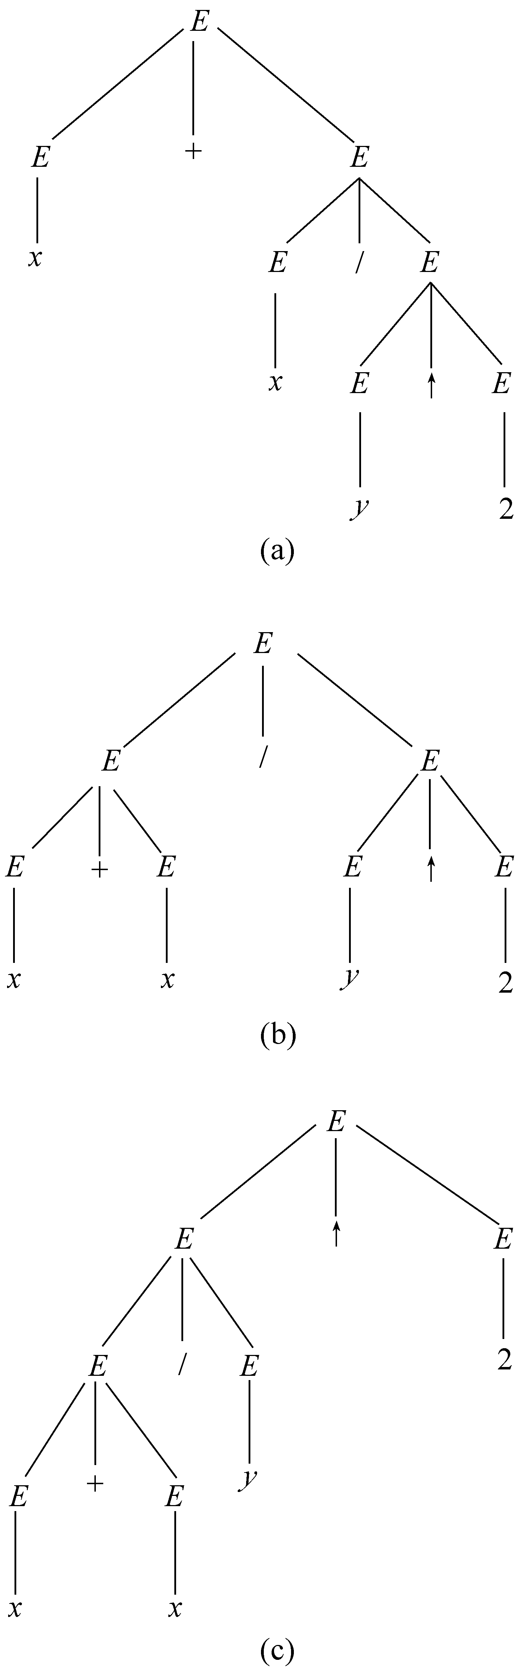
6.1.2 二义性
对
应
3
棵
不
同
的
语
法
树

Slide 33
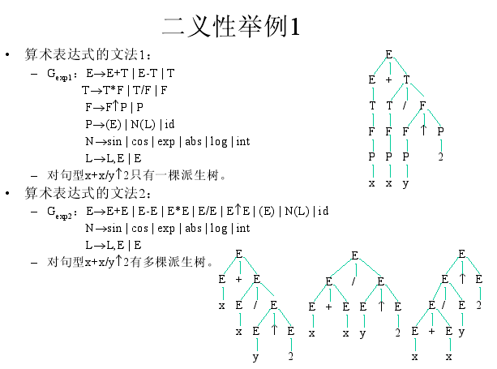

Slide 34
6.1.2 二义性
二义性(ambiguity)
CFG G=(V，T，P，S)，如果存在w∈L(G)，w至少有两棵不同的派生树，则称G是二义性的。否则，G为非二义性的。
没有一个一般的方法来证明一个文法是不是二义性的。即判定任给CFG G是否为二义性的问题是一个不可解的(unsolvable)问题。

Slide 35
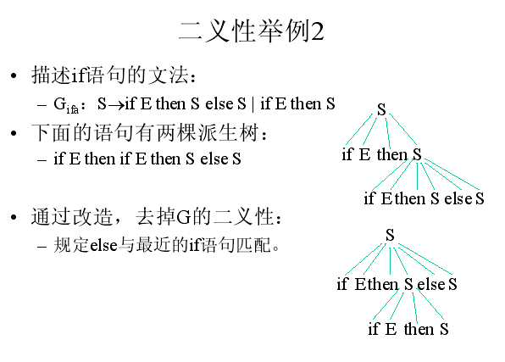

Slide 36
6.1.2 二义性
例 6-3 设
L_{ambiguity}={0^{n}1^{n}2^{m}3^{m} | n,m≥1}∪{0^{n}1^{m}2^{m}3^{n} | n,m≥1}
可以用如下文法产生语言L_{ambiguity}：
G：S→AB | 0C3
A→01 | 0A1
B→23 | 2B3
C→0C3 | 12 | 1D2
D→12 | 1D2
语言L_{ambiguity}不存在非二义性的文法。

Slide 37
6.1.2 二义性
固有二义性的(inherent ambiguity)
如果语言L不存在非二义性文法，则称L是固有二义性的，又称L是先天二义性的。
文法可以是二义性的。
语言可以是固有二义性的。

Slide 38
6.1.3 自顶向下的分析和自底向上的分析
自顶向下的分析方法
  通过考察是否可以从给定文法的开始符号派生出一个符号串，可以判定一个符号串是否为该文法的句子。
例：
  S→aAb | bBa
  A→aAb | bBa
  B→d

Slide 39
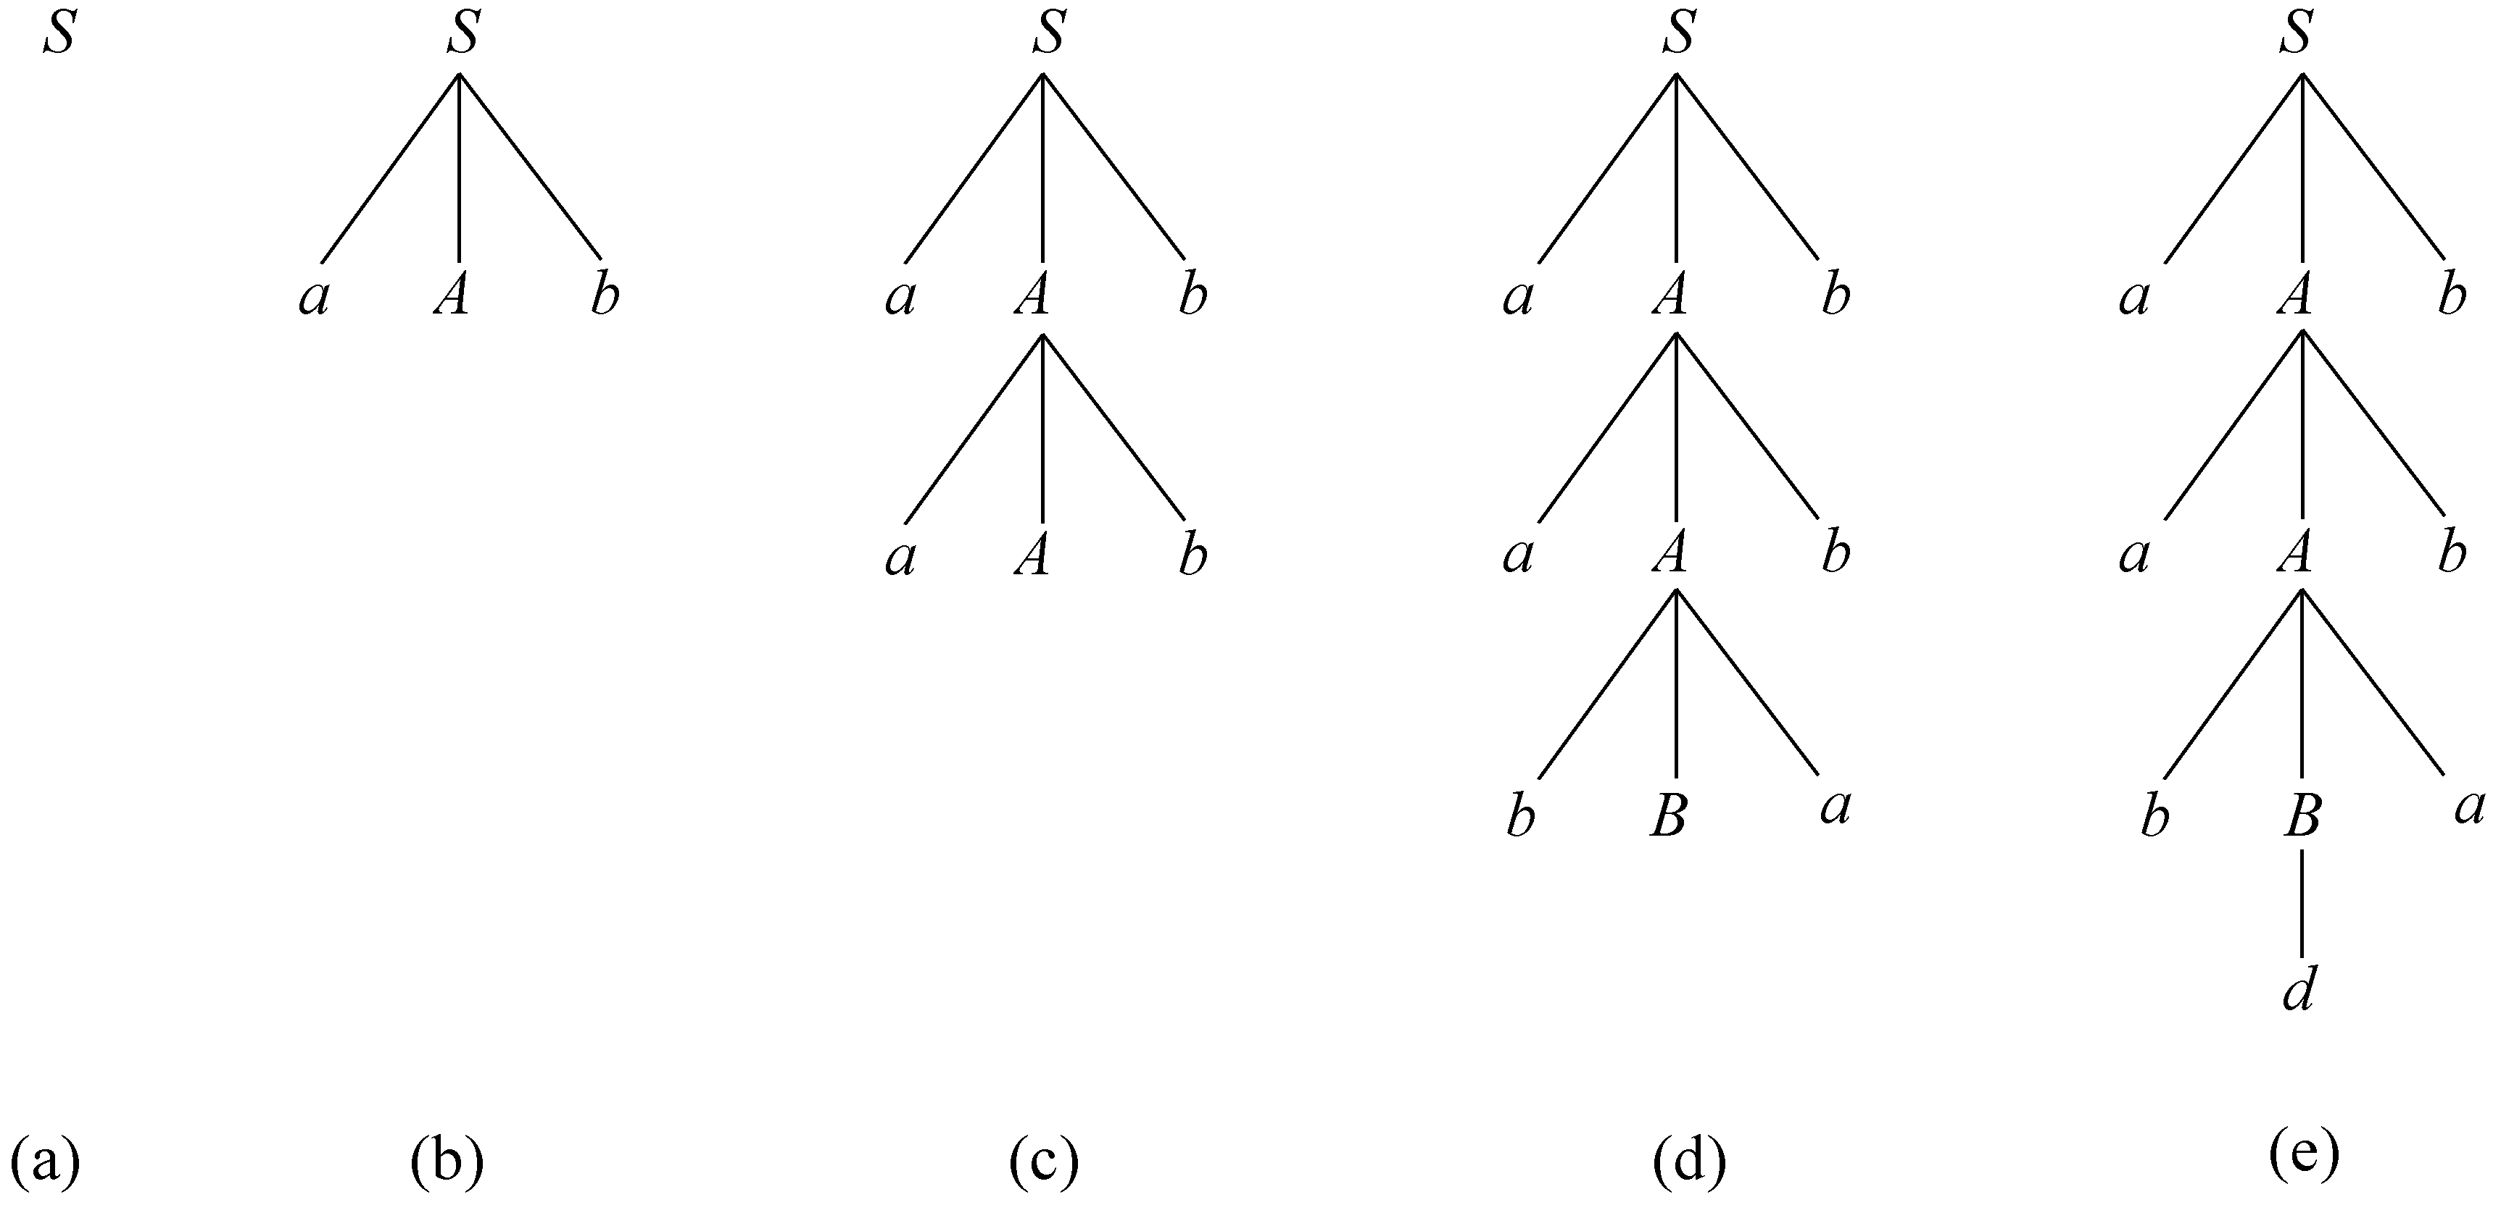
aabdabb的派生树的自顶向下的“生长”过程

Slide 40
6.1.3 自顶向下的分析和自底向上的分析
自底向上的分析方法
  通过考察是否可以将一个符号串归约为给定文法的开始符号，完成判定一个符号串是否为该文法的句子的任务。
派生与归约是互逆过程相对应，自顶向下的分析与自底向上的分析是互逆的分析过程。

Slide 41
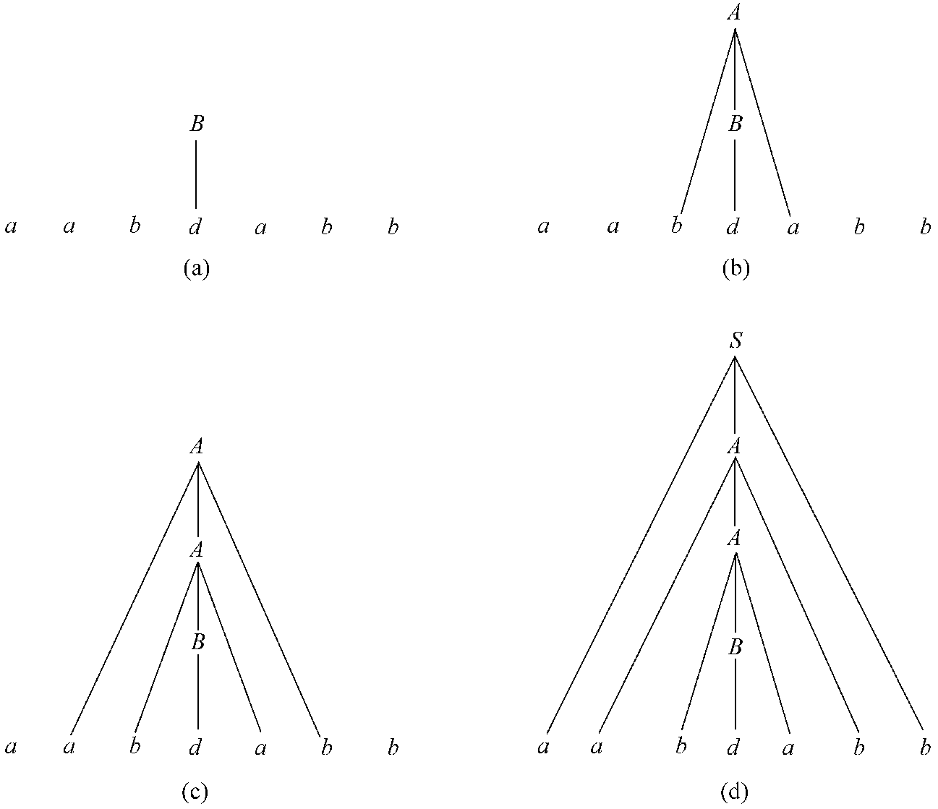
aabdabb的派生树的自底向上的“生长”过程

Slide 42
6.2 上下文无关文法的化简
·化简的目的:
限制产生式的格式而不降低文法生成句
子的能力，从而降低文法分析算法的复杂
度。
·化简的基本手段:
去无用符号
去ε- 产生式
去单一产生式组

Slide 43
6.2 上下文无关文法的化简
如下文法含有无用的“东西”
G₁：
S→0|0A|E
A→ε|0A|1A|B
B→_C
C→0|1|0C|1C
D→1|1D|2D
E→0E2|E02
去掉无用“东西”后的文法
G₂：
S→0|0A
A→ε|0A|1A|B
B→_C
C→0|1|0C|1C

Slide 44
6.2 上下文无关文法的化简
去掉无用“东西”后的文法
G₂：
S→0|0A
A→ε|0A|1A|B
B→_C
C→0|1|0C|1C
去掉产生式A→ε后的文法
G3：
S→0|0A
A→0|1|0A|1A|B
B→_C
C→0|1|0C|1C

Slide 45
6.2 上下文无关文法的化简
去掉产生式A→ε后的文法
G3：S→0|0A
A→0|1|0A|1A|B
B→_C
C→0|1|0C|1C
去掉单一产生式A→B后的文法
G₄：S→0|0A
A→0|1|0A|1A|_C
C→0|1|0C|1C
可以去掉文法中的无用符号、ε产生式和单一产生式。

Slide 46
6.2.1 去无用符号
无用符号(useless symbol)
  对于任意X∈V∪T，如果存在w∈L(G)，X出现在w的派生过程中，即存在α,β∈(V∪T)*，使得S⇒*αXβ⇒*w，则称X是有用的，否则，称X是无用符号。
对CFG G=(V，T，P，S)
  ⑴ G中的符号X既可能是有用的，也可能是无用的。当X是无用的时候，它既可能是终极符号，也可能是语法变量。

Slide 47
6.2.1 去无用符号
  ⑵ 对于任意X∈V∪T，如果X是有用的，它必须同时满足如下两个条件：
    ① 存在w∈T*,使得X⇒*w；
    ② α,β∈(V∪T)*,使得S⇒*αXβ。
  ⑶ 注意:文法是语言的有穷描述，所以，集合V，T，P都是有穷的。从而我们有可能构造出有效的算法，来完成消除文法的无用符号的工作。

Slide 48
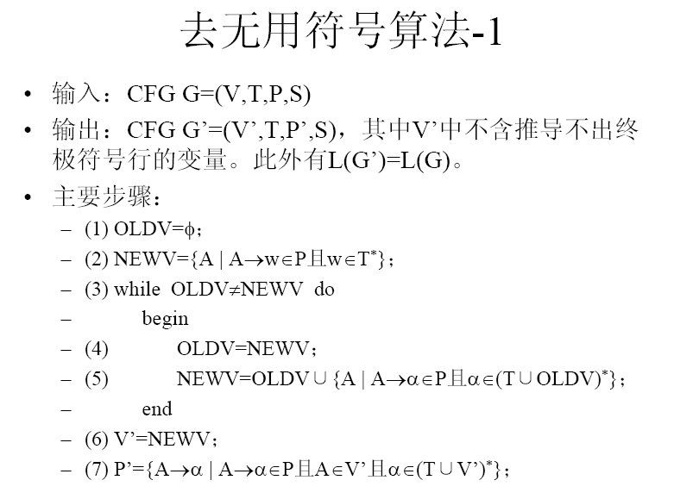

Slide 49
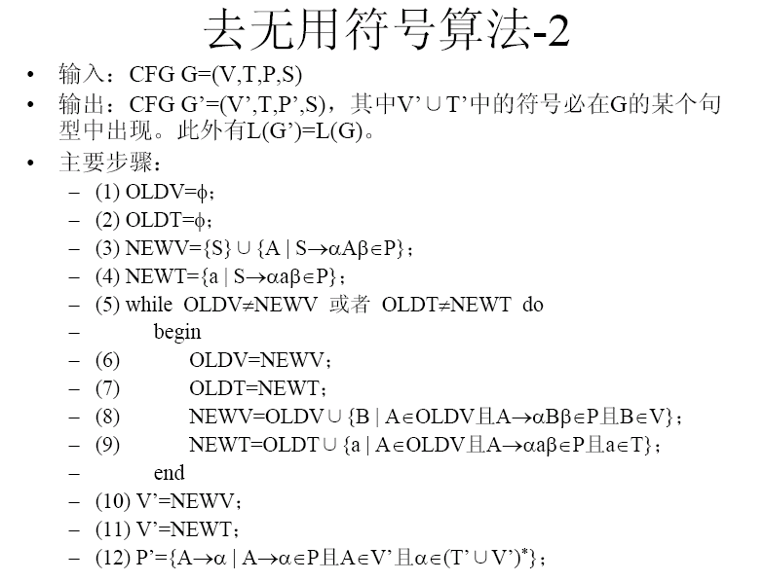

Slide 50
6.2.1 去无用符号
算法 6-1 删除派生不出终极符号行的变量。
算法 6-2 删除不出现在任何句型中的语法符号。
要点：
依次用算法6-1 和算法6-2 对文法进行处理，可以得到等价的不含无用符号的文法。
不可先用算法6-2,后用算法6-1。

Slide 51
6.2.1 去无用符号
例 6-2-1 设有如下文法
  S→AB|a|BB，A→a，C→b|ABa
如果：先用算法6-2，文法被化简成：
  S→AB|a|BB，A→a
再用算法6-1，可得到文法：
  S→ a，A→a
显然，该文法中的变量A是新的无用变量。

Slide 52
6.2.2 去ε-产生式
ε- 产生式（ε- production）
  形如A→ε的产生式叫做ε- 产生式。
  ε- 产生式又称为空产生式(null production)。
可空变量
  对于文法G=(V，T，P，S)中的任意变量A，如果A⇒⁺ε，则称A为可空变量。

Slide 53
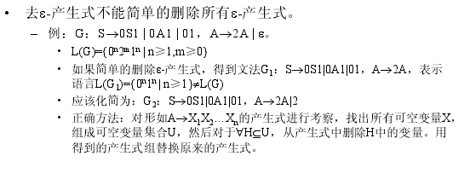
6.2.2 去ε-产生式

Slide 54
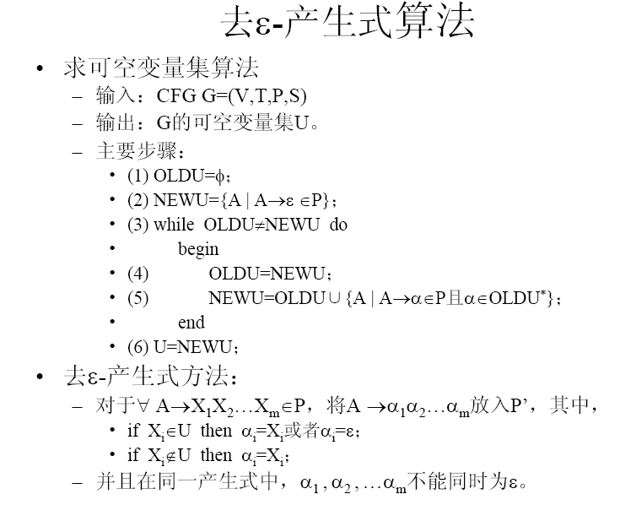

Slide 55
6.2.3 去单一产生式
单一产生式(unit production)
形如A→B的产生式称为单一产生式。
定理 6-8 对于任意CFG G，ε∉L(G)，存在等价的CFG G₁，G₁不含无用符号、ε-产生式和单一产生式。满足本定理的CFG为化简过的文法。
已有去无用符号和去ε-产生式的结论，所以只讨论去单一产生式的问题。

Slide 56
6.2.3 去单一产生式
证明要点：
（1）构造G₂，满足L(G₂)=L(G)，并且G₂中不含单一产生式。
用非单一产生式A₁→α取代A₁⇒*_{G}A_{n}⇒α用到的产生式系列 A₁→A₂，A₂→A₃，…，
A_{n-1}→A_{n}，A_{n}→α。其中，A₁→A₂，
A₂→A₃，…，A_{n-1}→A_{n}都是单一产生式。（n≥1）

Slide 57
6.2.3 去单一产生式
（2）证明L(G₂)=L(G)。
用A₁→α所完成的派生A₁⇒α与产生式系列
A₁→A₂，A₂→A₃，……，A_{n-1}→A_{n}，A_{n}→α所
完成的派生A₁⇒*_{G}A_{n}⇒α相对应。
在原文法中可能会出现一个变量在派生过程中循环出现的情况，在w∈L(G),证明w ∈L(G₂)的过程中，要取w在G中的一个最短的最左派生。
S=α₀⇒_{G}α₁⇒_{G}α₂⇒_{G}…⇒_{G}α_{n}=w

Slide 58
6.2.3 去单一产生式
文法G_{exp1}：
E→E+T|E-T|T
T→T*F|T/F|F
F→F↑P|P
P→(E)|N(L)|id
N→sin|cos|exp|abs|log|int
L→L,E|E
存在派生：
E⇒T⇒F⇒P⇒id

Slide 59
6.2.3 去单一产生式
G_{exp3}：
E→E+T|E-T|T*F|T/F|F↑P|(E)|N(L)|id
T→T*F|T/F|F↑P|(E)|N(L)|id
F→F↑P|(E)|N(L)|id
P→(E)|N(L)|id
N→sin|cos|exp|abs|log|int
L→L,E|E+T|E-T|T*F|T/F|F↑P|(E)|N(L)|id

Slide 60
6.2.3 去单一产生式
在删除单一产生式后，文法中可能出现新的无用符号，因此，我们还需要再次删除新出现的无用符号。
在去ε-产生式后可能会产生新的单一产生式，也可能会引进新的无用符号。
所以要循环工作。
注意：

Slide 61
6.3 乔姆斯基范式
乔姆斯基范式文法(Chomsky normal form ，CNF)简称为Chomsky文法,或Chomsky范式。
CFG G=(V，T，P，S)中的产生式形式：
A→BC,A→a,其中A、B、C∈V，a∈T。
条件：CNF中,不允许有ε-产生式、单一产生式。

Slide 62
6.3 乔姆斯基范式
例 6-3-1 试将文法G_{exp4}转换成等价的CNF。
G_{exp4}：
E→E+T|T*F|F↑P|(E)|id
T→T*F|F↑P|(E)|id
F→F↑P|(E)|id
P→(E)|id
可以分两步走：
  变成A→a和A→A₁A₂…A_{n}的形式。
  变成CNF。

Slide 63
第一步
E→EA₊T|TA*F|FA↑P|A₍EA₎|id
T→TA*F|FA↑P|A₍EA₎|id
F→FA↑P|A₍EA₎|id
P→A₍EA₎|id
A₊ → +
A* → *
A↑→↑
A₍ → (
A₎ → )

Slide 64
第二步
G_{expCNF}：
E→EA₁|TA₂|FA₃|A₍A₄|id
T→TA₂|FA₃|A₍A₄|id
F→FA₃|A₍A₄|id
P→A₍A₄|id
A₊→+
A*→*
A↑→↑
A₍ →(
A₎ →)
A₁ →A₊T
A₂ →A*F
A₃ →A↑P
A₄ →EA₎

Slide 65
6.3 乔姆斯基范式
定理6-9 对于任意CFG G，ε∉L(G)，存在等
价的CNF G₂ 。
证明要点：
1. 构造CNF
按照上述例子所描述的转换方法，在构造给定CFG的CNF时，可以分两步走。
假设G为化简过的文法
构造G₁=(V₁，T，P₁，S) G₁中的产生式都是形如A→A₁A₂…A_{m}和A→a的产生式，其中，A，A₁，A₂，…，A_{m}∈V₁，a∈T，m≥2

Slide 66
6.3 乔姆斯基范式
构造CNF G₂=(V₂，T，P₂，S)。
m≥3时，引入新变量：B₁、B₂、…、B_{m-2}，将G₁的
形如A→A₁A₂…A_{m}的产生式替换成:
A→A₁B₁
B₁→A₂B₂
…
B_{m-2}→A_{m-1}A_{m}

Slide 67
6.3 乔姆斯基范式
2. 构造的正确性证明
按照上述构造，证明被替换的产生式是等价的。
例如：
在第二步中{A→A₁B₁，B₁→A₂B₂，… ，B_{m-2} →A_{m-1}A_{m}}
与A→A₁A₂…A_{m}等价。

Slide 68
6.3 乔姆斯基范式
例6-6 试将下列文法转换成等价的CNF。
S→bA|aB
A→bAA|aS|a
B→aBB|bS|b

Slide 69
6.3 乔姆斯基范式
(1)先引入变量B_{a}，B_{b}和产生式B_{a}→a，B_{b}→b,完成第一步变换
S→B_{b}A|B_{a}B
A→B_{b}AA|B_{a}S|a
B→B_{a}BB|B_{b}S|b
B_{a}→a
B_{b}→b

Slide 70
6.3 乔姆斯基范式
(2)引入新变量B₁、B₂
S→B_{b}A|B_{a}B
A→B_{b}B₁|B_{a}S|a
B→B_{a}B₂|B_{b}S|b
B_{a}→a
B_{b}→b
B₁→AA
B₂→BB

Slide 71
6.3 乔姆斯基范式
注意：不能因为原来有产生式A→a和B→b而放弃引进变量B_{a} 、B_{b}和产生式B_{a}→a 、B_{b}→b。
L(A)={x|x∈{a，b}⁺ & x中a的个数比b的个数恰多1个}。
L(B)={x|x∈{a，b}⁺ & x中b的个数比a的个数恰多1个}。
L(B_{a})={a}。
L(B_{b})={b}。

Slide 72
6.4 格雷巴赫范式
格雷巴赫范式文法(Greibach normal form ,GNF)简称为Greibach文法，或Greibach范式。
A→aα,其中A∈V，a∈T，α∈V* 。
在GNF中，有如下两种形式的产生式
  A→a
  A→aA₁A₂…A_{m} (m≥1)

Slide 73
6.4 格雷巴赫范式
由于GNF中不存ε-产生式，所以对任意的GNF G ，ε∉L(G)。
当ε∉ L(G’)时，能够找到一个GNF G,使得 L(G) = L(G’) 。
经过化简的CFG，都有一个等价的GNF。

Slide 74
6.4 格雷巴赫范式
引理 6-1 对于任意的CFG G=(V，T，P，S)，A→αBβ∈P，且G中所有的B产生式:
B→γ₁ |γ₂ |…|γ_{n}
取G₁=( V，T，P₁，S)
P₁=(P-{A→αBβ})∪{A→αγ₁β，A→αγ₂β，…，A→αγ_{n}β}
则，L(G₁)=L(G)。

Slide 75
6.4 格雷巴赫范式
证明
以下两组产生式等价
  A→αBβ；B→γ₁ |γ₂ |…|γ_{n}
  { A→αγ₁β，A→αγ₂β，…，A→αγ_{n}β}

Slide 76
6.4 格雷巴赫范式
递归(recursive)
如果G中存在形如A⇒^{n}αAβ的派生，则称该派生是关于变量A递归的，简称为递归派生。
当n=1时，称该派生关于变量A直接递归(directly recursive)，简称为直接递归派生。
形如A→αAβ的产生式是变量A的直接递归的(directly recursive)产生式。

Slide 77
6.4 格雷巴赫范式
当n≥2时，称该派生是关于变量A的间接递归(indirectly recursive)派生。简称为间接递归派生。
当α=ε时，称相应的(直接/间接)递归为(直接/间接)左递归(left-recursive)；
当β=ε时，称相应的(直接/间接)递归为(直接/间接)右递归(right-recursive)。

Slide 78
6.4 格雷巴赫范式
引理 6-2 对于任意的CFG G=(V，T，P，S)，G中所有A的产生式
A→Aα₁ |Aα₂ |…|Aα_{n}
A→β₁ |β₂ |…|β_{m}
可以被等价地替换为产生式组：
A→β₁ |β₂ |…|β_{m}
A→β₁B |β₂ B |…|β_{m} B
B→α₁ |α₂ |…|α_{n}
B→α₁B |α₂ B |…|α_{n} B

Slide 79
消除直接左递归
例: S→S +A | A, A→A*B | B, B→(S) | a
可变换为：
S→A | AS’
S’→+A | +A S’
A→B | BA’
A’→*B | *B A’
B →(S)| a

Slide 80
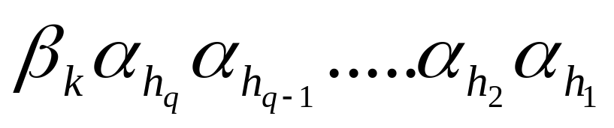
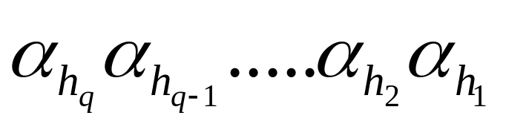
6.4 格雷巴赫范式
证明要点：
用直接右递归取代原来的直接左递归。
两组产生式产生的符号串都是:
直接左递归：
先产生：
然后产生： β_{k}

Slide 81
6.4 格雷巴赫范式
直接右递归：
先产生：β_{k}
然后产生:

Slide 82
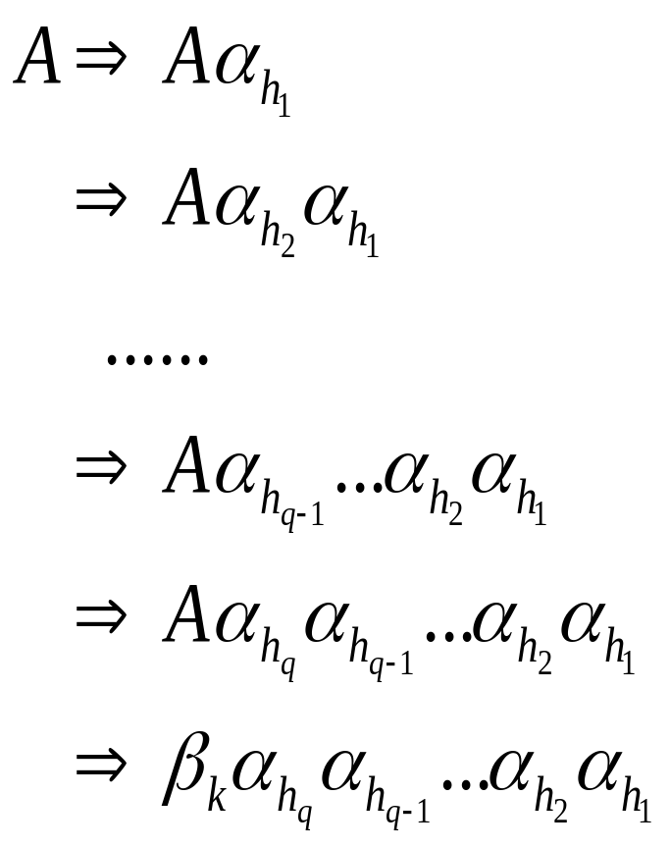
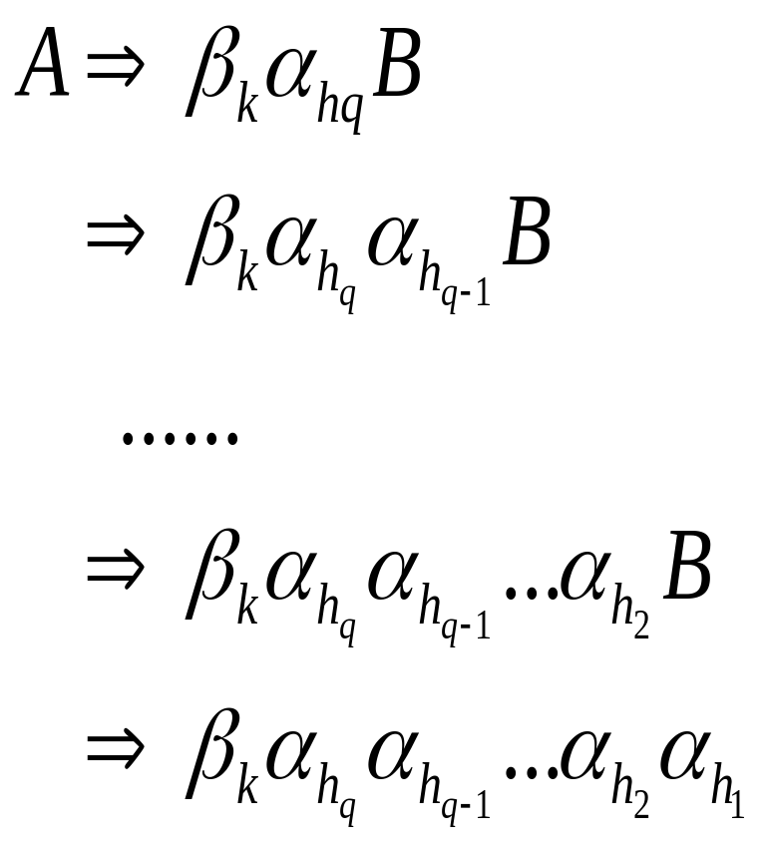
6.4 格雷巴赫范式
直接左递归:
直接右递归:

Slide 83
6.4 格雷巴赫范式
定理6-10 对于任意CFG G，ε∉L(G)，存在等价
的GNF G1。

Slide 84
定理 对于任意CFG G，ε∉L(G)，存在等价的GNF G1。
将CFG G变换为GNF G1的方法步骤:
将非终极符排序，再进行代换
对形如A_{i}→ A_{j}β(i>j) 的产生式进行代换，
直至使A_{i}→ A_{k}β(i≤k)
消除左递归
对序号最高的A_{n}→A_{n}γ进行变换，使A_{n}产生式以终极符开头回代
将A_{n}产生式回代入A_{n-1}产生式，使其右部首符为终极符，递推。最后，将消除左递归时引入的A₁’,A₂’,…A_{n}’ 产生式右部进行代换，使其首符变为终极符。

Slide 85
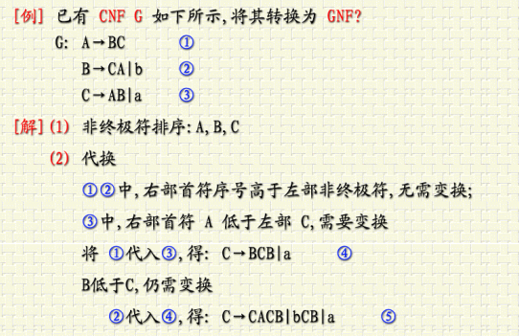

Slide 86
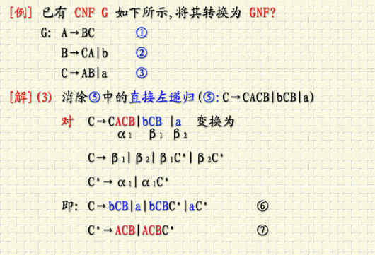

Slide 87
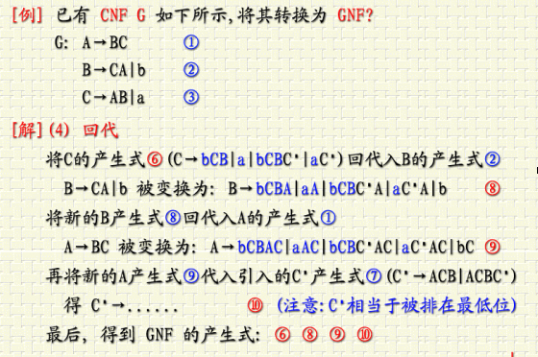

Slide 88
6.5 小结
本章讨论了CFG的派生树,派生子树,最左派生与最右派生，派生与派生树的关系，二义性文法与固有二义性语言，句子的自顶向下分析和自底向上分析；无用符号的消除，空产生式的消除，单一产生式的消除。CFG的CNF和GNF。
(1)S⇒*α的充分必要条件为G有一棵结果为α的派生树。
(2)如果α是CFG G的一个句型，则G中存在α的最左派生和最右派生。

Slide 89
6.5 小结
(3)文法可能是二义性的，但语言只可能是固有二义性的，且这种语言是存在的。
(4)对于任意CFG G，ε∉L(G)，存在等价的CFG G₁，G₁不含无用符号、ε- 产生式和单一产生式。
(5)对于任意CFG G，ε∉L(G)，存在等价的CNF G₂。
(6)对于任意CFG G，ε∉L(G)，存在等价的GNF G₃。

